Slide 1
Vzdělávací oblast:
Jazyk a jazyková komunikace
Stupeň základního vzdělávání:
1.
Vzdělávací obor:
Český jazyk a literatura
Tematický okruh:
Jazyková výchova
Téma:
SLOVA MNOHOZNAČNÁ
Období vzniku:
ZÁŘÍ 2011
Určeno pro ročník:
2.

Slide 2

VY_12_INOVACE_17_SLOVA-MNOHOZNAČNÁ
Slova mnohoznačná
2. ročník
Anotace: Materiál napomůže k pochopení učební látky a současně ověří porozumění.
Autor: Martina Habrdlová

Slide 3
Slova mnohoznačná
oko
V českém jazyce jsou slova, která mají dva nebo více významů.
jazyk
zub
koruna
ručičky
list
noha

Slide 4

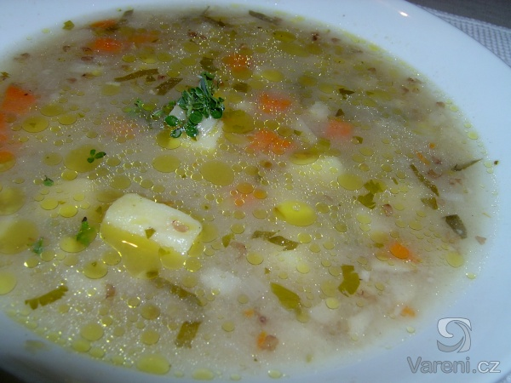
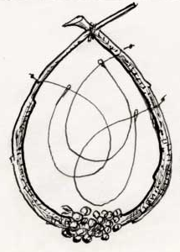
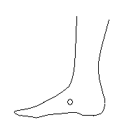
Oko
Oko na polévce
Lidské oko
Oko – pytlácká past
Kuří oko

Slide 5
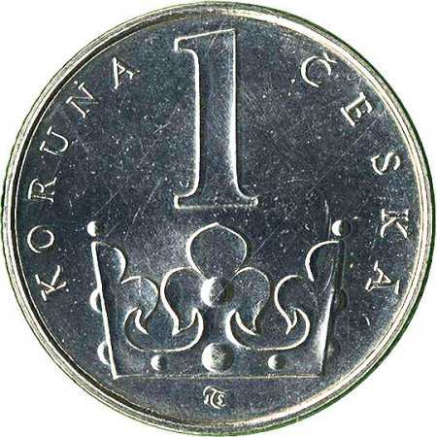

Koruna
Koruna - platidlo
Královská koruna
Koruna stromů

Slide 6

List
List ze stromu
List papíru

Slide 7


Ručičky
Lidské ruce
Ručičky u hodin

Slide 8
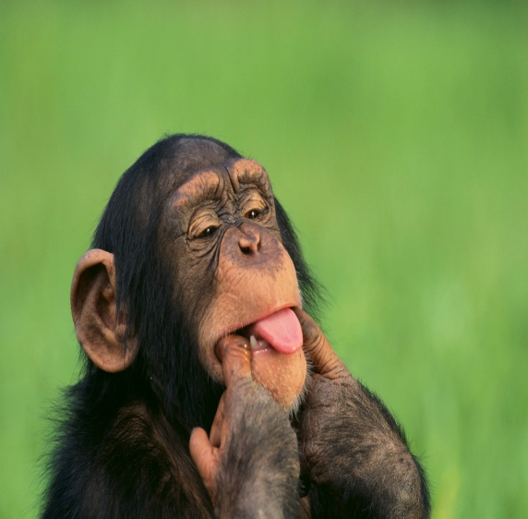
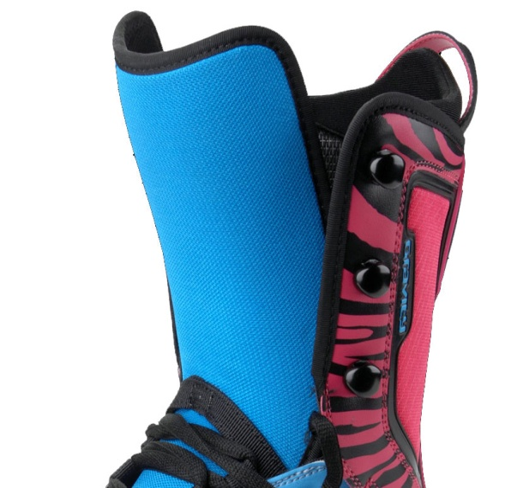
Jazyk
Jazyk v ústech
Jazyk v botě

Slide 9
Zdroje
http://recepty.vareni.cz/pohankova-polevka/fotografie/
http://old.myslivost.cz/media/clankyDetail.asp?IDCl=12841&IDR=10334&TypR=1
http://www.blesk.cz/clanek/radce-penize/122884/koruna-je-pod-25-kc-za-euro.html
http://www.boardmania.cz/prodej/Boty-Gravity-Team-black-11-12
http://office.microsoft.com

